Slide 1
Plano Diretor de Aproveitamento de Recursos Hídricos para a Macrometrópole Paulista
Seminários Finais
Outubro de 2013

Slide 2
Objetivos do Plano
Garantir até 2035 a segurança hídrica para o desenvolvimento da região da Macrometrópole;
Propor as soluções para a expansão da oferta de água bruta, com a definição de uma carteira de projetos públicos de grande impacto territorial e seus orçamentos;
Identificar medidas para a superação de conflitos regionais, de ordenamento territorial e ambientais;
Propor arranjos institucionais que permitam a implantação e operação das intervenções planejadas;
Gerar subsídios aos procedimentos de discussão acerca da renovação da outorga do Sistema Cantareira;
Estimar os impactos sobre a gestão da demanda decorrentes de medidas não-estruturais, uso racional e reúso da água.
Foco Principal: O Suprimento de Água Bruta para o Atendimento das Demandas Totais da Macrometrópole

Slide 3
Principais Temas Tratados
Caracterização da área de estudo;
Estudos de demandas, para diferentes cenários;
Desenvolvimento do Sistema de Suporte à Decisão – SSD;
Balanço hídrico;
Alternativas de soluções e investimentos necessários;
Avaliação das Alternativas;
Escalonamento da Implantação das Intervenções;
Medidas de contingência para situações desfavoráveis;
Fortalecimento institucional para a minimização de conflitos e para a gestão e a operação de sistemas hidráulicos.

Slide 4
Principais Produtos Desenvolvidos
Relatório Intermediário – 1 (RI-1): Caracterização do território e inventário das fontes de suprimento hídrico
Relatório Intermediário – 1 (RI-1) – Síntese
Relatório Intermediário – 2 (RI-2): Consolidação de demandas; cenários; SSD; pré-dimensionamento dos esquemas hidráulicos; estudos de arranjos alternativos
Relatório Intermediário – 2 (RI-2) – Síntese
Relatório Final (Minuta): escalonamento dos arranjos; avaliação das propostas; medidas de contingência; modelagem institucional; recomendações e agenda para ações subsequentes
Sumário Executivo (Minuta)

Slide 5
Caracterização da área de estudo

Slide 6
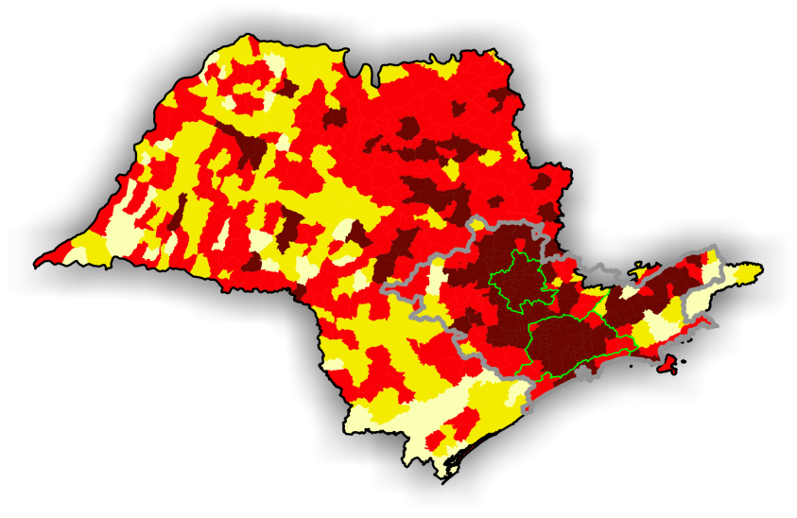
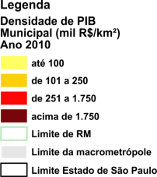
Localização da Macrometrópole
  Macrometrópole:
  83% do PIB do Estado
Campinas
Vale do Paraíba
e Litoral Norte
PIB per capita 2010 (US$)
Brasil | 10.716
Estado de São Paulo | 14.770
Macrometrópole | 12.824
São Paulo (capital) | 19.883
Estados Unidos | 46.546
Alemanha | 39.857
França | 39.546
Japão | 43.141
Reino Unido | 36.327
São Paulo
Baixada Santista
Notes:
`

Slide 7
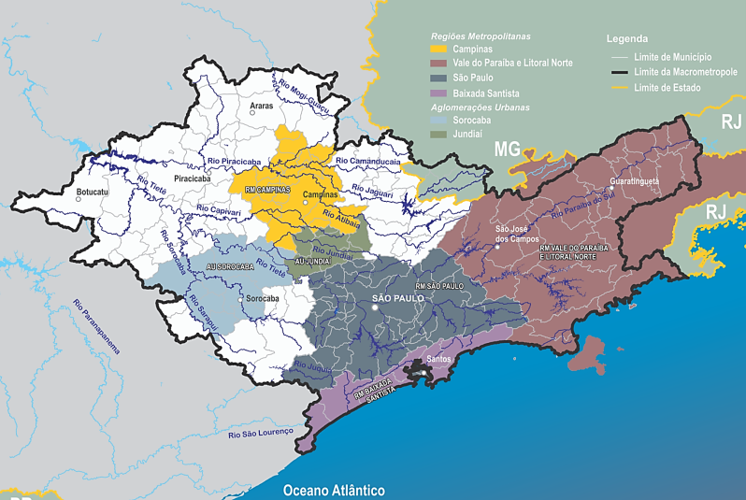
Caracterização da área de estudo
  As Regiões Metropolitanas se conurbaram
  A dependência funcional entre as infraestruturas é mais importante do que os limites de fronteira da Macrometrópole

Slide 8
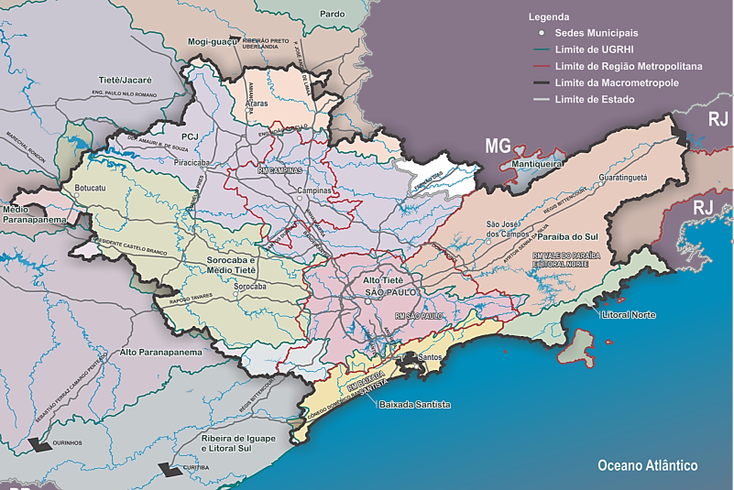
Território da Macrometrópole
  180 Municípios
  30 milhões de hab. (2008)
  9 UGRHIs
  4 RMs
  3 Aglomerados
  21% da Área do Est de São Paulo
0,6% da área do Brasil
28% do PIB Nacional
  População
  75% do Estado de São Paulo
  16% da nacional

Slide 9
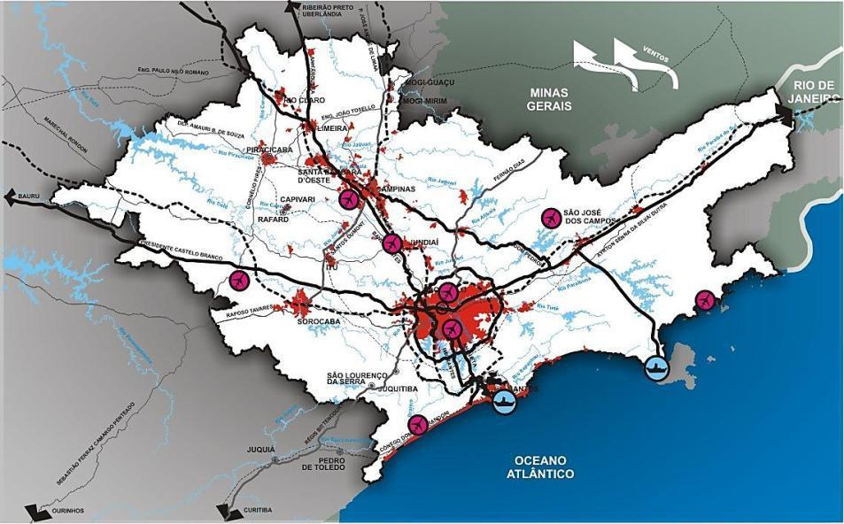
Vantagens Locacionais: Logística Atual
EXISTENTE
RODOVIAS
FERROVIAS
AEROPORTOS
PORTOS

Slide 10
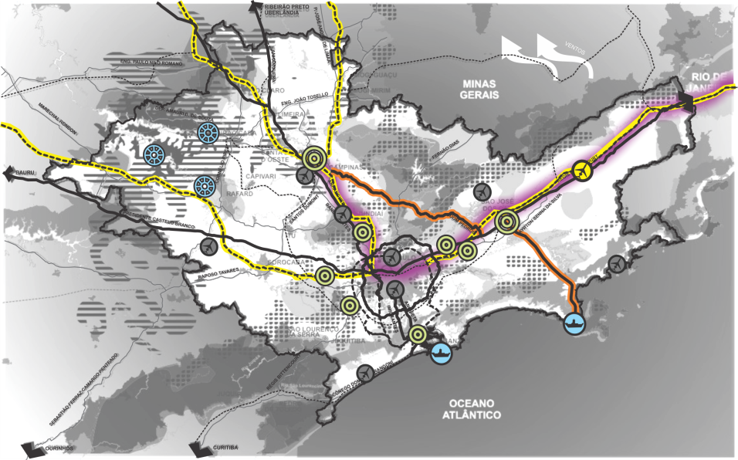
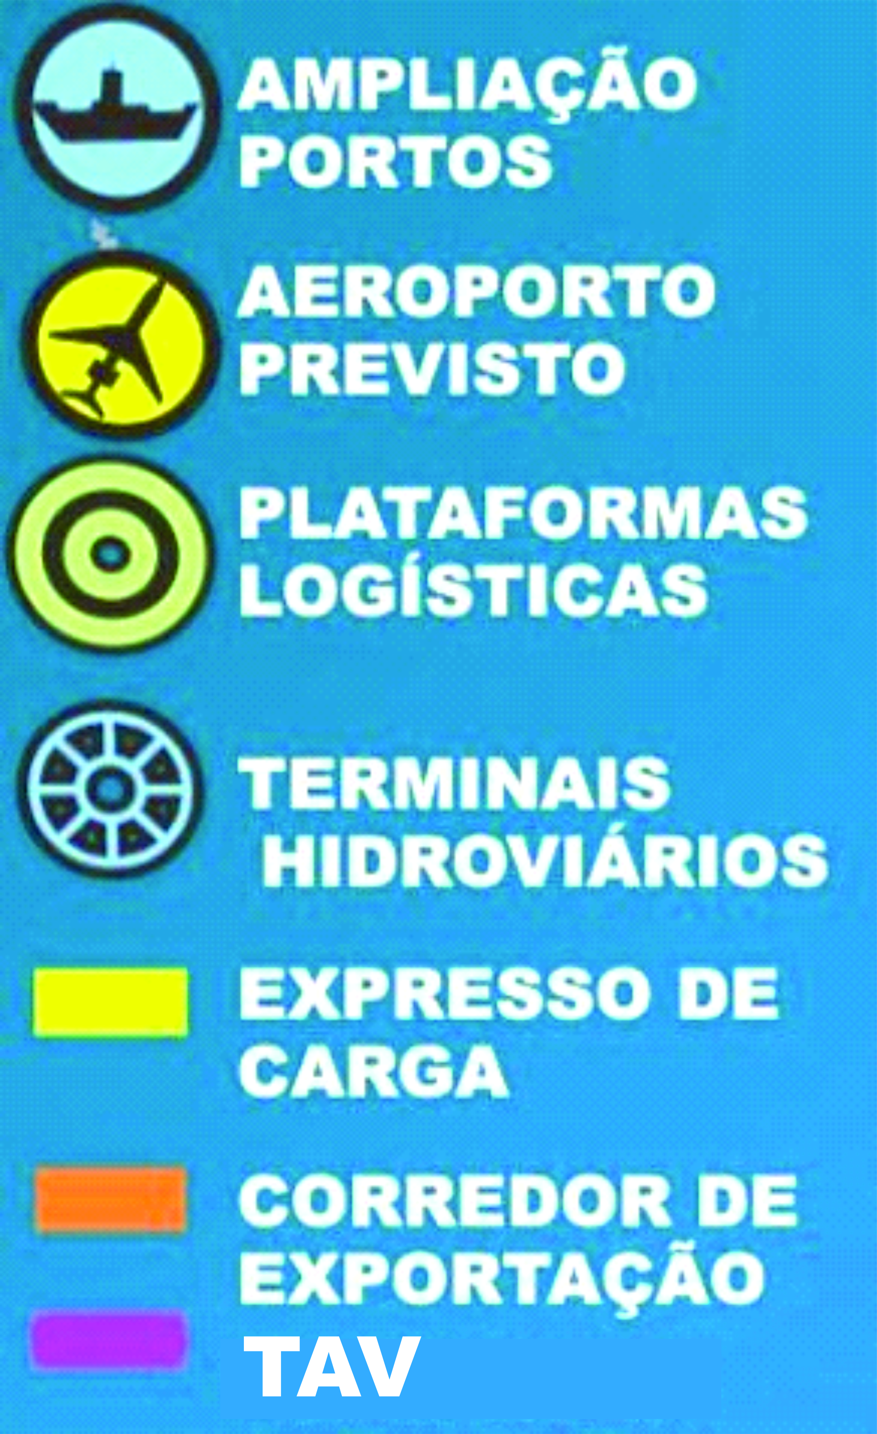
Vantagens Locacionais: Logística Projetada

Slide 11
Vantagens Locacionais: Geração Tecnológica - Inovação

Slide 12
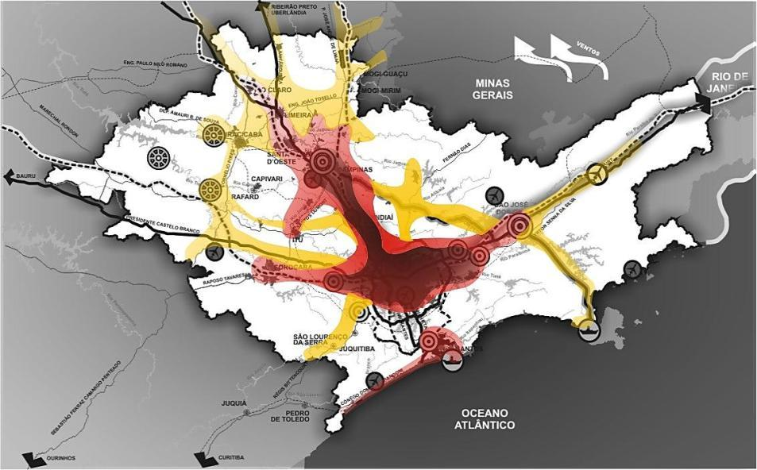
Vantagens Locacionais: Áreas Dinâmicas
VANTAGENS LOCACIONAIS
MUITO ALTA
ALTA
POTENCIAL SIGNIFICATIVO

Slide 13
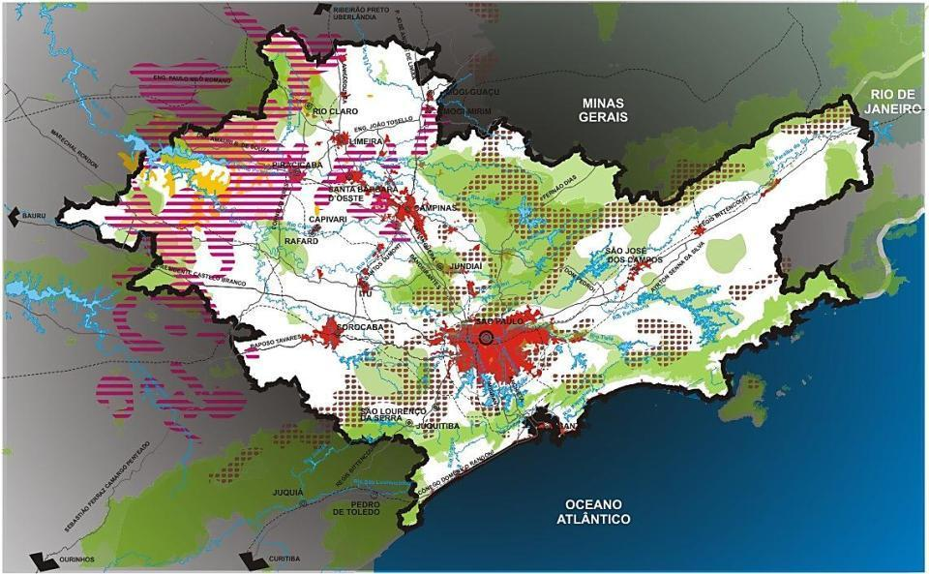
Restrições Físico-Territoriais para o Processo de Planejamento
UNIDADES DE CONSERVAÇÃO
VULNERABILIDADE DE AQUIFEROS
SUBTERRÂNEOS
ALTA SUCEPTIBILIDADE A EROSÃO
ALTAS DECLIVIDADES

Slide 14
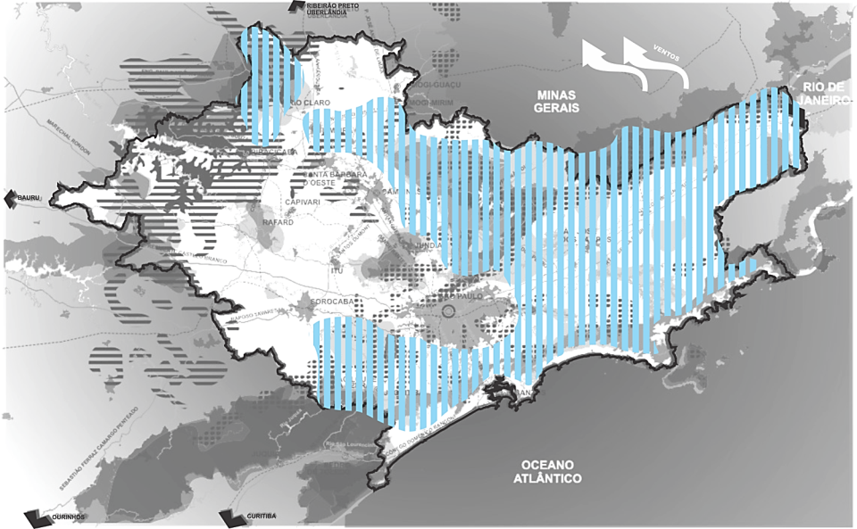
Principais Territórios de Contribuição de Mananciais
PRINCIPAIS TERRITÓRIOS DE CONTRIBUIÇÃO DE MANANCIAIS

Slide 15
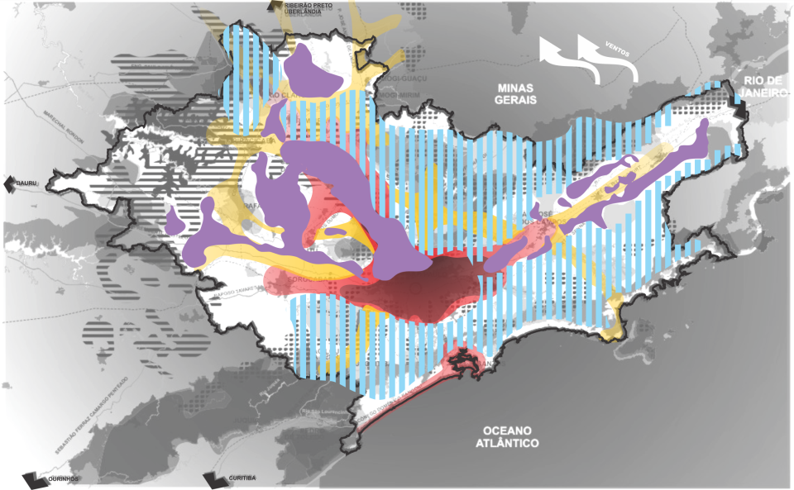
Territórios de Oportunidade
ÁREAS APTAS À OCUPAÇÃO

Slide 16
Estudos de demandas

Slide 17
Projeções Demográficas
(Fonte: Fundação SEADE)
Legenda
(Aumento populacional no período 2008-2035)
+ 6,3 milhões
(3,4 milhões)
(1,2 milhão)
(0,56 milhão)
(0,38 milhão)
(0,47 milhão)
(0,22 milhão)

Slide 18
Projeções Demográficas
Comparativo das projeções da Fundação SEADE e do IBGE
Municípios | Projeções |  | Diferença (SEADE - IBGE)
 | Fundação SEADE | IBGE
 | 2010 | 2010 | 2010 | %
São Paulo | 11.057.629 | 11.253.503 | -195.874 | -1,80
Santos | 433.502 | 419.400 | 14.102 | 3,37
São José dos Campos | 642.807 | 629.921 | 12.886 | 2,17
Sorocaba | 609.449 | 586.625 | 22.824 | 4,08
Campinas | 1.083.642 | 1.080.113 | 3.529 | 0,34
Macrometrópole | 31.546.395 | 30.902.091 | 644.304 | 2,16

Slide 19
Demandas de Água
3 Cenários de Demandas Estudados:
Tendencial;
Intensificação do crescimento – baseado nas projeções do PIB para a região Sudeste, constantes do Plano Nacional de Habitação (2007);
Ações de Gestão e Controle Operacional das Demandas – redução de perdas, uso racional da água e mudanças comportamentais.

Slide 20
Demandas de Água
Critérios de Projeção das Demandas no cenário tendencial
Urbana:
  Residencial: projeções populacionais (fundação SEADE);
  Indústrias ligadas na rede pública: projeções de pessoal empregado, PIB Industrial, consumo industrial de energia;
  Comércio: projeções de pessoal empregado.
Indústrias que captam isoladamente: projeções de pessoal empregado, PIB Industrial, consumo industrial de energia;
Irrigação: evolução de áreas e consumos estabelecidos pelo Plano Estadual de Recursos Hídricos (2004 – 2007), e revisados de acordo com o Censo Agropecuário do IBGE.

Slide 21
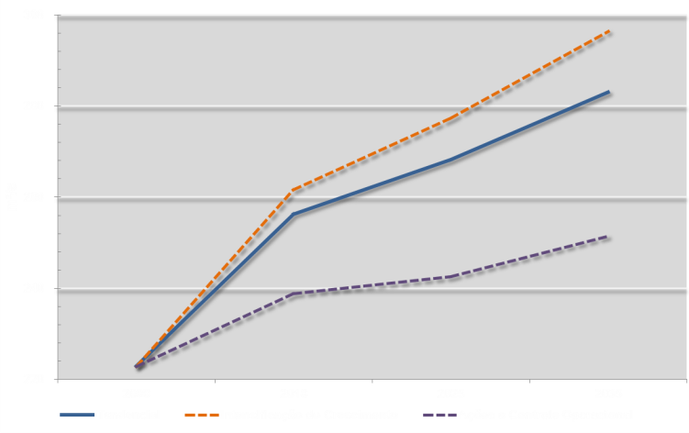
Demandas de Água
296 m³/s
13 m³/s
283 m³/s
32 m³/s
251 m³/s
60 m³/s
223 m³/s

Slide 22
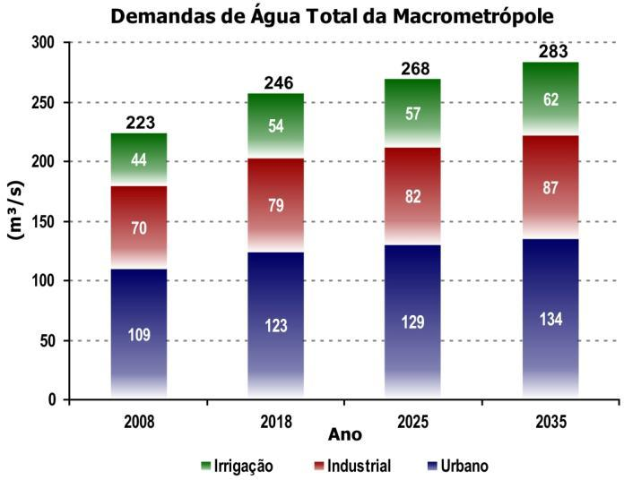
Demandas de Água no cenário Tendencial
Δ= 60 m³/s
Urbana Δ = 25 m³/s
Industrial Δ = 17 m³/s
Irrigação Δ = 18 m³/s

Slide 23
Demandas de Água no cenário Tendencial
UGRHI | 2035 – m³/s
 | m³/s | % | UGRHI
 |  |  | 02 | 03 | 05 | 06 | 07 | 09 | 10 | 11
 |  |  | Paraíba do Sul | Litoral Norte | PCJ | Alto Tietê | Baixada Santista | Mogi Guaçu | Tietê / Sorocaba | Ribeira de Iguape
Abastecimento | 134,41 | 47,48 | 7,85 | 1,34 | 22,37 | 82,84 | 9,29 | 2,44 | 8,10 | 0,18
Industrial | 86,86 | 30,68 | 6,96 | 0,59 | 17,13 | 39,56 | 10,12 | 4,91 | 7,59 | 0,00
Irrigação | 61,80 | 21,83 | 6,64 | 0,10 | 19,24 | 4,54 | 0,03 | 10,77 | 20,48 | 0,01
Total | 283,07 | 100 | 21,45 | 2,03 | 58,74 | 126,94 | 19,44 | 18,12 | 36,17 | 0,19
1,51% a.a.
1,18% a.a.
1,27% a.a.
1,33% a.a.
1,24% a.a.

Slide 24
Sistema de Suporte à Decisão – SSD

Slide 25
Montagem do Sistema de Suporte à Decisão
Objetivo do SSD
Criação de uma ferramenta computacional para simulações do processo de alocação de água integrando todas as regiões da Macrometrópole;
Compatibilização das demandas com as disponibilidades de água para o período de 2007 a 2035;
Realização dos balanços hídricos por UGRHI e por Zona de Demanda para o período de 2007 a 2035;
Estudo de alternativas para o atendimento das demandas.

Slide 26
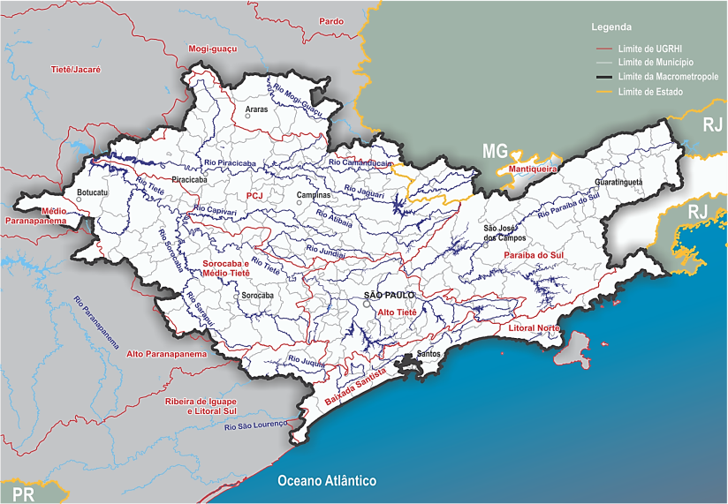
Montagem do Sistema de Suporte à Decisão: Hidrografia

Slide 27
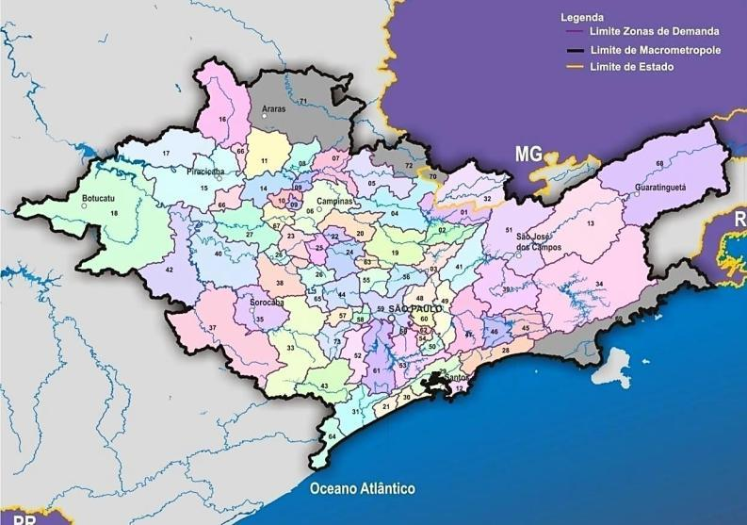
Montagem do Sistema de Suporte à Decisão: Zonas de Demanda
73 Zonas de Demanda

Slide 28
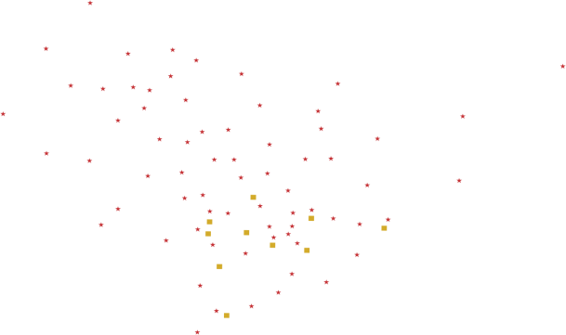
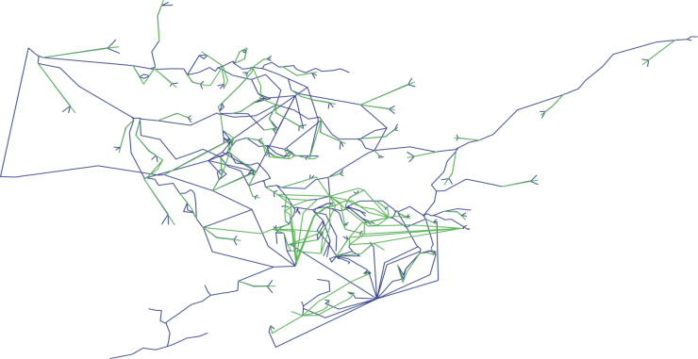

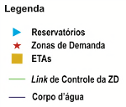


Montagem do Sistema de Suporte à Decisão: Estruturação da Rede
60 Reservatórios
678 Links
308 Demandas
137.712 registros de vazões naturais
Vazões médias mensais naturalizadas de 1931 a 2006 (912 meses)

Slide 29
Balanço hídrico

Slide 30
Balanço Hídrico
Realiza a comparação entre a oferta e a demanda hídrica
Base de dados: vazões médias mensais de 1931 a 2006 (912 registros, 125 nós de passagem, 137 mil vazões determinadas) e demandas para cada tipo e para cada uma das 73 zonas de demanda no período de 2007 a 2035;
Calcula o número de meses, no período estudado, em que as demandas não são totalmente atendidas;
Calcula os valores das demandas efetivamente atendidas e constrói as curvas de permanência de atendimento às demandas e de disponibilidades hídricas para cada nó da rede de simulação;
Principais períodos críticos: 1933/35; 1940/42; 1943/47; 1951/56; 1964/65; 1969/70; 1971/73; 2001/02 e 2004.

Slide 31
Balanço Hídrico
Critérios para alocação de água no SSD
Manutenção de vazões mínimas nos cursos d’água:
  Resoluções, Portarias etc;
  Q98%.
Manutenção de níveis mínimos nos reservatórios e adoção dos volumes úteis operacionais;
Priorização das Demandas por tipo de uso e nível de falhas aceitáveis:
  “1” – Abastecimento Urbano – 5% do tempo;
  “2” – Indústria – 10% do tempo;
  “3” – Irrigação – 20% do tempo;
Garantia do Bombeamento Tietê-Biritiba;
Garantia de Operação de Cheias para a Billings (6,5 m³/s médios);
Transferência Taquacetuba/Guarapiranga (2,2 m³/s médios).

Slide 32
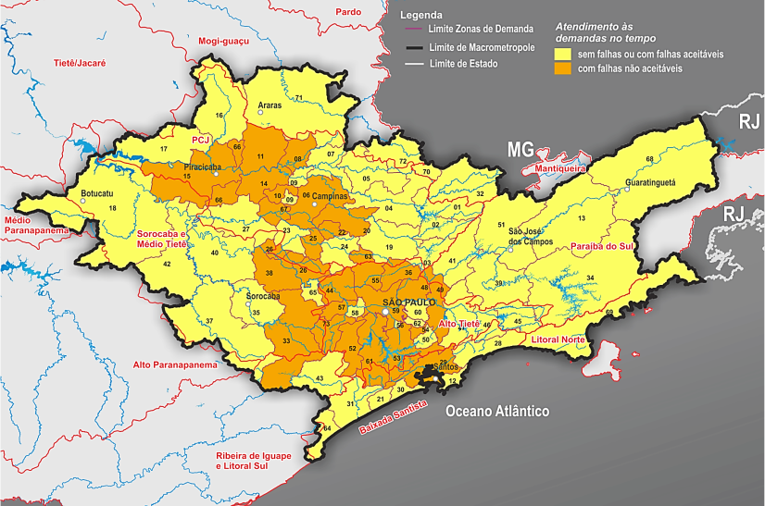
Balanço Hídrico - 2035

Slide 33
Balanço Hídrico
Resultados da escassez verificada no período de 1951-1956
Considerando:
Estruturas hidráulicas e regras operacionais atuais;
Demandas de 2008 (necessidades atuais).
Efeitos:
Na Macrometrópole: no momento mais crítico, apenas 56% das demandas totais e 51% das demandas urbanas seriam atendidas;
No Município de Campinas: no momento mais crítico, menos que 10% das demandas seriam atendidas;
Reservatório Jacareí-Jaguari: volume se anularia em dez/53 e assim se manteria até out/55;
Reservatório Itupararanga: volume se anularia em set/51 e assim se manteria até out/55.

Slide 34
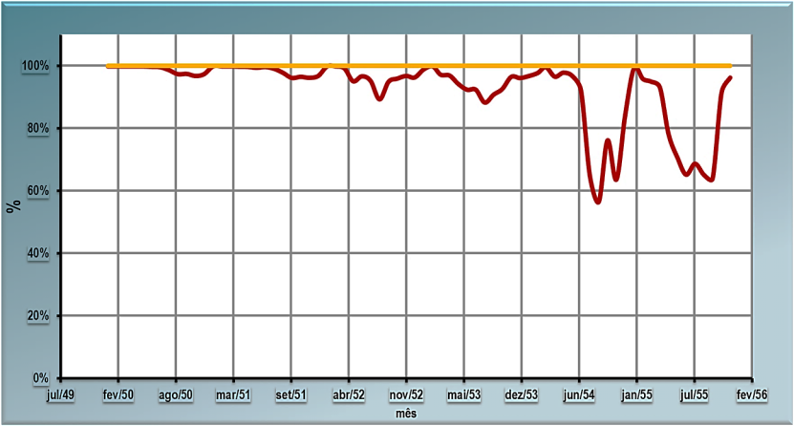
Fev/51 – Out/55 – Curva de Atendimento da Macrometrópole - Demanda Total (2008)
Demanda Total
Atendimento à demanda
56%
Mar/53
Out/55
30 meses

Slide 35
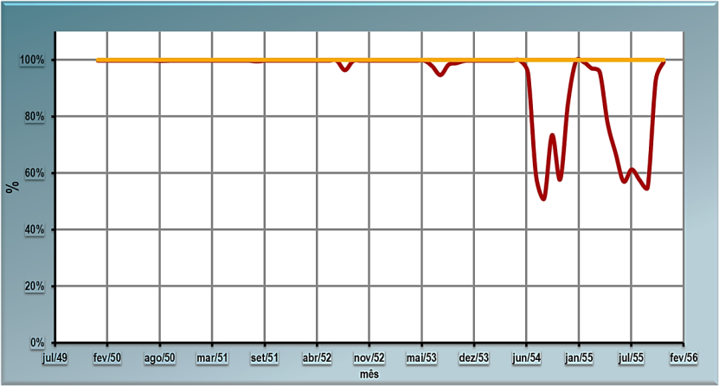
Abr/52 – Out/55 – Curva de Atendimento da Macrometrópole - Demanda Urbana (2008)
Demanda Urbana
Atendimento à demanda
51%
Mar/53
Out/55
30 meses

Slide 36
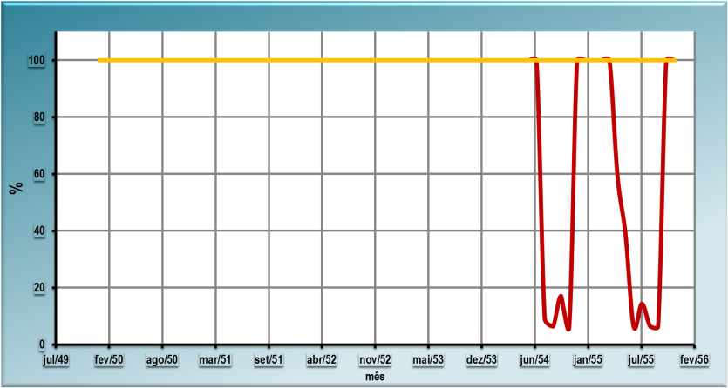
Fev/51 – Out/55 – Curva de Atendimento da Demanda do Município de Campinas (2008)
Demanda
Atendimento à demanda
<10%
Mar/53
Out/55
30 meses

Slide 37
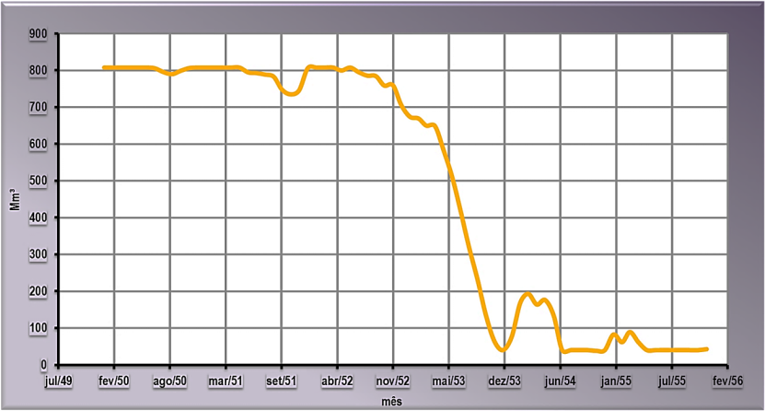
Set/51 – Out/55 – Curva de Permanência do Reservatório Jacareí-Jaguari (em volume)
Abr/52
Out/55
42 meses

Slide 38
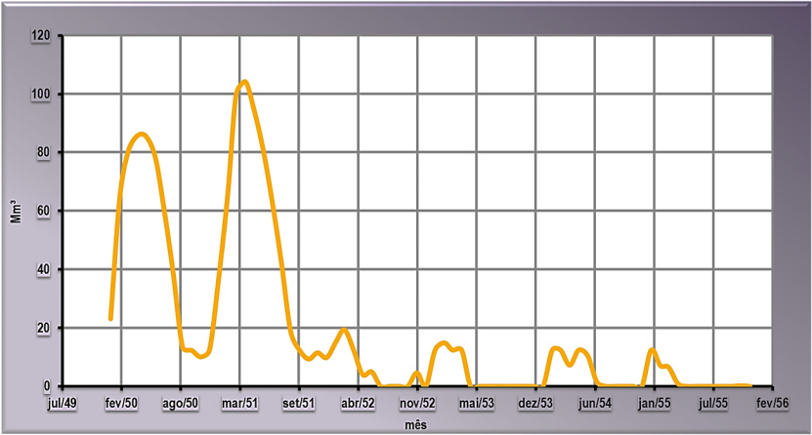
Mai/51 – Out/55 – Curva de Permanência do Reservatório Itupararanga (em volume)
Set/51
Out/55
49 meses

Slide 39
Impactos de um Evento Crítico dessa Magnitude
Econômicos (com repercussões nacionais)
Fiscais (com repercussões nacionais)
Políticos
Sociais e Sanitários
Ambientais

Slide 40
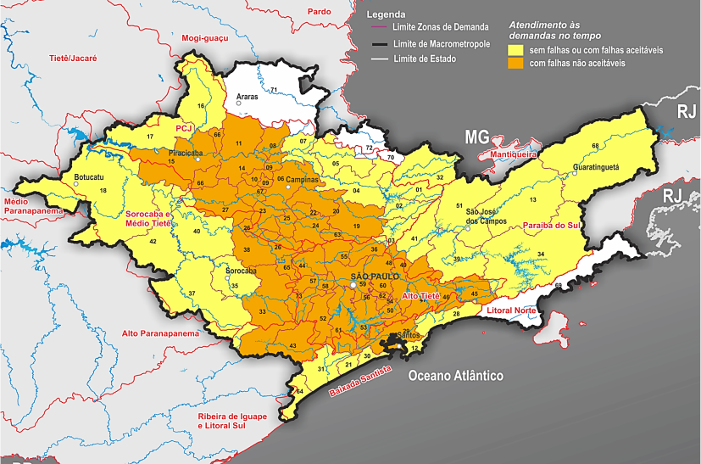
Macrometrópole: Balanço Hídrico Total – Período Hidrológico: 1951 - 1955

Slide 41
Alternativas de SOLUÇÕES E INVESTIMENTOS NECESSÁRIOS

Slide 42
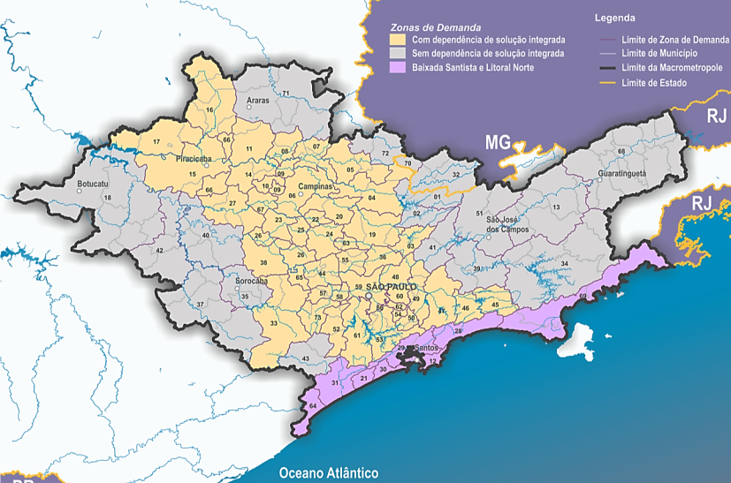
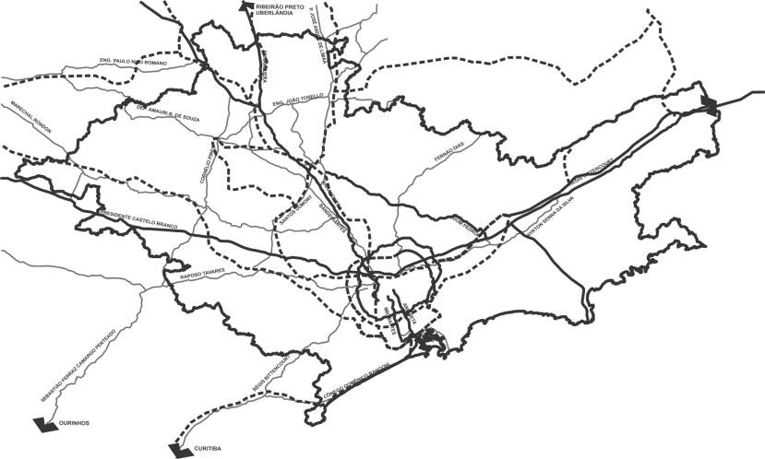
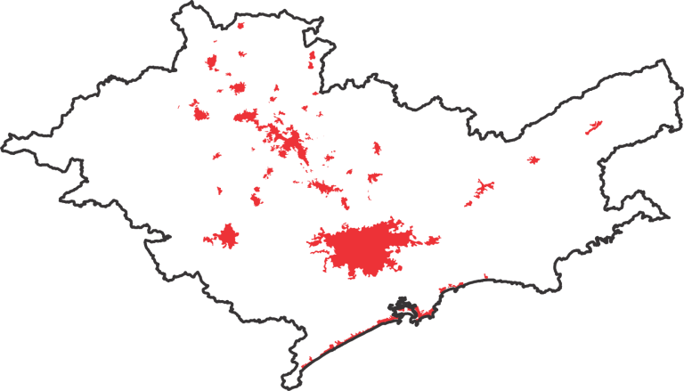
Zonas de Demanda com
dependência de Sistema Integrado

Slide 43
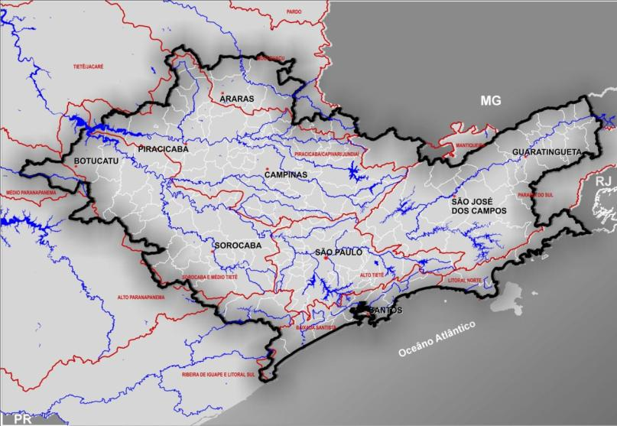
Esquemas Hidráulicos Estudados
Atibaia-Indaiatuba
Guarani
Res. Capivari Mirim
Atibaia-Indaiatuba
Res. Capivari Mirim
Barr. Duas Pontes
Barr. Duas Pontes
Barr. Pedreira-Atibaia-Jundiaí
Barr. Pedreira-Atibaia-Jundiaí
Barra Bonita
Barr. Piraí
Barr. Piraí
Barr. Pedreira
Barr. Pedreira
Barr. Campo Limpo
Barr. Campo Limpo
Barr. Jundiuvira-Piraí
Barr. Jundiuvira-Piraí
Res. Cabreúva-Barueri
Res. Cabreúva-Barueri
Jurumirim-ETA Cotia
Jurumirim-ETA Cotia
Afluentes do Paraíba
Afluentes do Paraíba
Jaguari-Atibainha
Jaguari-Atibainha
Sarapuí-Sorocaba-Salto-Res. Piraí-Indaiatuba
Sarapuí-Sorocaba-Salto-Res. Piraí-Indaiatuba
Guararema-Biritiba
Guararema-Biritiba
Itatinga - Itapanhaú
São Lourenço (França–ETA Cotia)
Itatinga - Itapanhaú
São Lourenço (França–ETA Cotia)
Alto Juquiá (França–ETA Cotia)
Alto Juquiá (França–ETA Cotia)
Braço do Rio Pequeno-Billings
Braço do Rio Pequeno-Billings
Cascata de Reservatórios do Rio Juquiá
São Lourencinho –ETA Embu-Guaçu
São Lourencinho –ETA Embu-Guaçu
Baixo Juquiá - ETA Alto Cotia
Capivari-Monos
Notes:
*

Slide 44
Estudos de Alternativas de Soluções
Alternativa de Solução: conjunto de estruturas hidráulicas que atendem, com o apoio do SSD, às demandas no limite das falhas consideradas aceitáveis
  Foram estudadas, prédimensionadas e orçadas todas as estruturas hidráulicas propostas (chamadas de esquemas hidráulicos);
  A busca da solução se inicia pela definição da estrutura hidráulica principal (esquema hidráulico âncora, ou esquema hidráulico de grande porte);
  Inclusão sucessiva, pelo Método da Dicotomia (Iteração linear), de estruturas hidráulicas complementares até que todas as zonas de demanda apresentem falhas aceitáveis;
  Checagem das vazões de restrição, níveis dos reservatórios e de outros critérios operacionais.
Após centenas de simulações, ficaram configuradas 10 alternativas de soluções, os chamados Arranjos Alternativos.

Slide 45
Composição das 10 Soluções (Arranjos)
2035 - vazões médias
Esquemas | Arranjo 1 | Arranjo 1A | Arranjo 2 | Arranjo 3 | Arranjo 4 | Arranjo 5 | Arranjo 6 | Arranjo 7 | Arranjo 8 | Arranjo 9
Itatinga – Itapanhaú | 4,63 | 4,63 | 4,58 | 4,59 | 4,46 | 4,67 |  |  | 4,56 | 4,57
Braço do Rio Pequeno -Billings | 2,23 | 2,23 | 2,14 |  | 2,23 |  | 2,27 |  | 1,19 | 1,15
Alto Juquiá (França - ETA Cotia) | 11,72 |  |  |  |  |  | 10,28 |  | 10,25
São Lourenço (França – ETA Cotia) | 4,70 |  | 4,70 |  | 4,70 |  | 4,70 |  | 4,70 | 4,70
São Lourencinho – ETA Embu Guaçu - Alto Sorocaba |  | 16,42
Jaguari – Atibainha |  |  |  |  | 4,14 | 5,13 | 1,29 | 3,98 | 1,45
Guararema - Biritiba |  |  |  |  |  |  | 4,69 | 4,24
Barragem Piraí | 1,33 | 1,33 | 1,33 | 1,33 |  |  | 1,33 |  | 1,23 | 1,23
Barragem Jundiuvira-Piraí | 0,80 | 0,80 | 0,80
Barragem Campo Limpo | 0,76 | 0,76 | 0,76 | 0,76
Barragens Pedreira e Duas Pontes | 4,42 | 4,42 | 4,63 | 3,17 |  |  | 4,47 |  | 4,71 | 4,72
Atibaia - Indaiatuba |  |  |  |  |  |  | 1,00
Atibaia – Rio Jundiaí |  |  |  |  | 0,20 | 0,20 | 0,20 | 0,20
Jurumirim – ETA Cotia |  |  | 9,80 | 15,75 | 6,76 | 11,66 |  | 12,39 |  | 11,20
Sarapuí-Sorocaba – Salto – Reservatório Piraí - Indaiatuba |  |  |  |  | 0,54 | 0,54 |  | 0,54
Sarapuí - Sorocaba – Salto – Reservatório Piraí |  |  |  | 0,26
Reservatório Cabreúva - Barueri |  |  |  |  |  |  |  | incluso no 12,39
Barr. Pedreira – R. Atibaia – R. Jundiaí – Indaiatuba |  |  |  |  |  |  |  |  | 1,69 | 1,64
Notes:
45

Slide 46
Pré-dimensionamento dos 10 Arranjos
2035 – Capacidade instalada
Esquemas | Arranjo 1 | Arranjo 1A | Arranjo 2 | Arranjo 3 | Arranjo 4 | Arranjo 5 | Arranjo 6 | Arranjo 7 | Arranjo 8 | Arranjo 9
Itatinga – Itapanhaú | 4,90 | 4,90 | 4,90 | 4,90 | 4,90 | 4,90 |  |  | 4,90 | 4,90
Braço do Rio Pequeno -Billings | 3,50 | 3,50 | 3,50 |  | 3,50 |  | 3,50 |  | 3,50 | 3,50
Alto Juquiá (França - ETA Cotia) | 16,50 |  |  |  |  |  | 15,00 |  | 15,00
São Lourenço (França – ETA Cotia) |  |  | 4,70 |  | 4,70 |  |  |  |  | 4,70
São Lourencinho – ETA Embu Guaçu - Alto Sorocaba |  | 16,50
Jaguari – Atibainha |  |  |  |  | 6,00 | 8,50 | 2,00 | 7,00 | 2,00
Guararema - Biritiba |  |  |  |  |  |  | 5,00 | 5,00
Barragem Piraí | 1,33 | 1,33 | 1,33 | 1,33 |  |  | 1,33 |  | 1,33 | 1,33
Barragem Jundiuvira-Piraí | 0,80 | 0,80 | 0,80
Barragem Campo Limpo | 0,76 | 0,76 | 0,76 | 0,76
Barragens Pedreira e Duas Pontes | 7,70 | 7,70 | 7,70 | 7,70 |  |  | 7,70 |  | 7,70 | 7,70
Atibaia - Indaiatuba |  |  |  |  |  |  | 1,00
Atibaia – Rio Jundiaí |  |  |  |  | 0,20 | 0,20 | 0,20 | 0,20
Jurumirim – ETA Cotia |  |  | 11,00 | 17,50 | 7,50 | 13,00 |  | 14,00 |  | 13,00
Sarapuí-Sorocaba – Salto – Reservatório Piraí - Indaiatuba |  |  |  |  | 0,70 | 0,70 |  | 0,70
Sarapuí - Sorocaba – Salto – Reservatório Piraí |  |  |  | 0,70
Reservatório Cabreúva - Barueri |  |  |  |  |  |  |  | incluso no 14,00
Barr. Pedreira – R. Atibaia – R. Jundiaí – Indaiatuba |  |  |  |  |  |  |  |  | 3,00 | 3,00
Notes:
46

Slide 47
Estimativas de Custos dos 10 Arranjos
R$ milhões, a preço de dez/2012
Esquemas | Arranjo 1 | Arranjo 1A | Arranjo 2 | Arranjo 3 | Arranjo 4 | Arranjo 5 | Arranjo 6 | Arranjo 7 | Arranjo 8 | Arranjo 9
Itatinga – Itapanhaú | 274,94 | 274,94 | 274,94 | 274,94 | 274,94 | 274,94 |  |  | 274,94 | 274,94
Braço do Rio Pequeno -Billings | 45,96 | 45,96 | 45,96 |  | 45,96 |  | 45,96 |  | 45,96 | 45,96
Alto Juquiá (França - ETA Cotia) | 2931,28 |  |  |  |  |  | 2902,39 |  | 2902,39
São Lourenço (França – ETA Cotia) | 839,64 |  | 839,64 |  | 839,64 |  | 839,64 |  | 839,64 | 839,64
São Lourencinho – ETA Embu Guaçu - Alto Sorocaba |  | 9.694,64
Jaguari – Atibainha |  |  |  |  | 448,56 | 554,61 | 331,48 | 516,18 | 331,48
Guararema - Biritiba |  |  |  |  |  |  | 760,49 | 760,49
Barragem Piraí | 50,46 | 50,46 | 50,46 | 50,46 |  |  | 50,46 |  | 50,46 | 50,46
Barragem Jundiuvira-Piraí | 141,85 | 141,85 | 141,85
Barragem Campo Limpo | 235,89 | 235,89 | 235,89 | 235,89
Barragens Pedreira e Duas Pontes | 136,44 | 136,44 | 136,44 | 136,44 |  |  | 136,44 |  | 136,44 | 136,44
Atibaia - Indaiatuba |  |  |  |  |  |  | 174,77
Atibaia – Rio Jundiaí |  |  |  |  | Utilização de instalações existentes. Custos desprezados.
Jurumirim – ETA Cotia |  |  | 8.373,50 | 9.610,91 | 7.831,86 | 8.739,21 |  | 9.084,42 |  | 8.739,21
Sarapuí-Sorocaba – Salto – Reservatório Piraí - Indaiatuba |  |  |  |  | 324,78 | 324,78 |  | 324,78
Sarapuí - Sorocaba – Salto – Reservatório Piraí |  |  |  | 297,23
Reservatório Cabreúva - Barueri |  |  |  |  |  |  |  | 188,33
Barr. Pedreira – R. Atibaia – R. Jundiaí – Indaiatuba |  |  |  |  |  |  |  |  | 274,48 | 274,48
Custo por Arranjo (R$ milhões) | 4.656,46 | 10.552,01 | 10.098,68 | 10.605,87 | 9.765,73 | 9.893,54 | 5.231,79 | 10.874,20 | 4.855,78 | 10.361,13
NOTA: OS VALORES INCLUEM CUSTOS DE IMPLANTAÇÃO, Custos Indiretos e Estudos e Ações Ambientais
Notes:
47

Slide 48
Dependência de Aproveitamentos de Grande Porte
Esquemas | Arranjo 1 | Arranjo 1A | Arranjo 2 | Arranjo 3 | Arranjo 4 | Arranjo 5 | Arranjo 6 | Arranjo 7 | Arranjo 8 | Arranjo 9
Itatinga – Itapanhaú | 4,63 | 4,63 | 4,58 | 4,59 | 4,46 | 4,67 |  |  | 4,56 | 4,57
Braço do Rio Pequeno -Billings | 2,23 | 2,23 | 2,14 |  | 2,23 |  | 2,27 |  | 1,19 | 1,15
Alto Juquiá (França - ETA Cotia) | 11,72 |  |  |  |  |  | 10,28 |  | 10,25
São Lourenço (França – ETA Cotia) | 4,70 |  | 4,70 |  | 4,70 |  | 4,70 |  | 4,70 | 4,70
São Lourencinho – ETA Embu Guaçu - Alto Sorocaba |  | 16,42
Jaguari – Atibainha |  |  |  |  | 4,14 | 5,13 | 1,29 | 3,98 | 1,45
Guararema - Biritiba |  |  |  |  |  |  | 4,69 | 4,24
Barragem Piraí | 1,33 | 1,33 | 1,33 | 1,33 |  |  | 1,33 |  | 1,23 | 1,23
Barragem Jundiuvira-Piraí | 0,80 | 0,80 | 0,80
Barragem Campo Limpo | 0,76 | 0,76 | 0,76 | 0,76
Barragens Pedreira e Duas Pontes | 4,42 | 4,42 | 4,63 | 3,17 |  |  | 4,47 |  | 4,71 | 4,72
Atibaia - Indaiatuba |  |  |  |  |  |  | 1,00
Atibaia – Rio Jundiaí |  |  |  |  | 0,20 | 0,20 | 0,20 | 0,20
Jurumirim – ETA Cotia |  |  | 9,80 | 15,75 | 6,76 | 11,66 |  | 12,39 |  | 11,20
Sarapuí-Sorocaba – Salto – Reservatório Piraí - Indaiatuba |  |  |  |  | 0,54 | 0,54 |  | 0,54
Sarapuí - Sorocaba – Salto – Reservatório Piraí |  |  |  | 0,26
Reservatório Cabreúva - Barueri |  |  |  |  |  |  |  | incluso no 12,39
Barr. Pedreira – R. Atibaia – R. Jundiaí – Indaiatuba |  |  |  |  |  |  |  |  | 1,69 | 1,64
Notes:
48

Slide 49
Aproveitamentos de Grande Porte
Esquemas | Vantagens | Desvantagens | Medidas Compensatórias
Jurumirim | - Apoio ao desenvolvimento da região sudoeste da Macrometrópole - Redução dos conflitos Alto Tietê/PCJ - Baixo impacto ambiental | Custo
Alto Juquiá (França-ETA Cotia) | - Redução dos conflitos Alto Tietê/PCJ - Incorporação da represa França à Macrometrópole - Aproveitamento da capacidade de reservação Guarapiranga e Itupararanga - Baixo impacto ambiental | Conflito com a CBA | - Eventual compensação pela perda de potencial energético
Jaguari- Atibainha e Guararema- Biritiba | - Aproveitamento da capacidade de regularização do sistema Cantareira e Alto Tietê - Baixo Impacto Ambiental | Conflitos regionais e interestaduais | Regularização de vazões no Paraíba do Sul - Ordenamento territorial - Mudança de captação de São José dos Campos e Taubaté - Tratamento de esgotos

Slide 50
AVALIAÇÃO DAS SOLUÇÕES

Slide 51
Avaliação das Soluções
  Avaliação financeira;
  Avaliação dos impactos (qualidade da água, disponibilidade na bacia do rio Paraíba do Sul e na geração de hidroeletricidade);
  Compatibilização com o Sistema Adutor Metropolitano – SAM e verificação dos impactos nas Regras Operacionais (vazão de jusante de reservatório, vazões mínimas nas seções de controle, etc);
  Atendimento à exigência ao Artigo 16 da Portaria DAEE 1213;
  Aderência ao planejamento atual;
  Necessidade de transposições da bacia do Paraíba do Sul;
  Avaliação individual dos esquemas hidráulicos.

Slide 52
Avaliação das Soluções
Arranjo | Avaliação Individual dos arranjos (RI-2) | Avaliação Financeira |  | Aderência ao Planejamento Atual | Nota Final
 |  | VPL R$x10⁶ | Pontuação do Fator Custo
1 | 8,16 | 2.972,86 | 10,00 | 10 | 9,45
1A | 6,35 | 5.075,30 | 5,86 | 0 | 4,83
2 | 8,44 | 4.604,75 | 6,46 | 10 | 7,76
3 | 8,36 | 7.121,66 | 4,17 | 0 | 4,60
4 | 8,22 | 4.743,54 | 6,27 | 0 | 5,60
5 | 8,04 | 5.472,40 | 5,43 | 0 | 5,13
6 | 8,17 | 3.396,60 | 8,75 | 10 | 8,83
7 | 8,08 | 6.544,94 | 4,54 | 0 | 4,69
8 | 8,22 | 3.217,04 | 9,24 | 10 | 9,09
9 | 8,50 | 6.360,12 | 4,67 | 10 | 6,89
Pesos | 30 |  | 50 | 20 | 100

Slide 53
ESCALONAMENTO DA IMPLANTAÇÃO DAS INTERVENÇÕES

Slide 54
Resultados do Escalonamento
Arranjo | Esquemas
 | 2018 | 2025 | 2030
1 | Braço do Rio Pequeno - Billings | Itatinga - Itapanhaú | Alto Juquiá (França - ETA Cotia)
 | São Lourenço (França - ETA Cotia) | Barragem Jundiuvira - Piraí
 | Barragem Piraí
 | Barragem Campo Limpo
 | Barragens Pedreira e Duas Pontes
2 | Braço do Rio Pequeno - Billings | Itatinga - Itapanhaú | Jurumirim - ETA Cotia
 | São Lourenço (França - ETA Cotia) | Barragem Jundiuvira - Piraí
 | Barragem Piraí
 | Barragem Campo Limpo
 | Barragens Pedreira e Duas Pontes
6 | Braço do Rio Pequeno – Billings | Jaguari - Atibainha | Alto Juquiá (França - ETA Cotia)
 | São Lourenço (França - ETA Cotia) | Guararema - Biritiba
 | Barragem Piraí
 | Barragens Pedreira e Duas Pontes
 | Atibaia - Indaiatuba
 | Atibaia - Rio Jundiaí
8 | Braço do Rio Pequeno - Billings | Itatinga - Itapanhaú | Alto Juquiá (França - ETA Cotia)
 | São Lourenço (França - ETA Cotia) | Jaguari - Atibainha
 | Barragem Piraí
 | Barragens Pedreira e Duas Pontes
 | Barragem Pedreira - Rio Atibaia - Rio Jundiaí
9 | Braço do Rio Pequeno - Billings | Jurumirim - ETA Cotia | Itatinga - Itapanhaú
 | São Lourenço (França - ETA Cotia)
 | Barragem Piraí
 | Barragens Pedreira e Duas Pontes
 | Barragem Pedreira - Rio Atibaia - Rio Jundiaí

Slide 55
Estratégia de Curto Prazo
Aumento do volume de reservação de água bruta;
Controle da deterioração da qualidade da água dos mananciais existentes;
Definição dos termos da renovação da outorga do Sistema Cantareira (2014);
Efetivação dos barramentos dos rios Camanducaia e Jaguari para o atendimento das demandas futuras do PCJ e RMC;
Rediscussão dos termos da concessão da CBA – Alto Juquiá;
Ampliação das ações de gestão da demanda e de uso racional da água;
Aceleração do processo de planejamento (um grande aproveitamento leva cerca de 10 anos até o início de operação).

Slide 56
Conclusões do Plano
O problema de atendimento às demandas hídricas da Macrometrópole apenas pode ser equacionada sob o enfoque da multifuncionalidade do território, que articula 4 Regiões Metropolitanas e 3 principais aglomerações urbanas do Estado de São Paulo;
Esgotamento da disponibilidade de soluções isoladas independentes de condições regionais ou microrregionais;
Baixos volumes de reservação de água bruta;
Alta vulnerabilidade a eventos críticos de escassez;
Necessidade de implantação de soluções integradas e articuladas com os múltiplos usos da água;
Articulação das soluções com as ações voltadas à gestão de demanda, ao uso racional da água e ao reúso da água;

Slide 57
Conclusões do Plano
Necessidade da definição da próxima fonte hídrica de grande porte;
Priorização para agenda de intervenções com horizonte de 2018, especialmente sistema produtor São Lourenço e Barragens Pedreira e Duas Pontes;
Há diversas soluções para o equacionamento do artigo 16 da Portaria DAEE 1213 relativa à outorga do Sistema Cantareira;
A importância das águas do reservatório França para o abastecimento da Macrometrópole atualmente (até 2016) concedidas à CBA – Companhia Brasileira de Alumínio;
Aprimoramento técnico e fortalecimento institucional do processo de alocação das águas.

Slide 58
Conclusões do Plano
Necessidade da incorporação, na gestão, de planos de segurança da água e medidas de contingência;
Nos Planos de Bacias dos Comitês de Bacias Hidrográficas que serão preparados ao longo de 2014 e consolidados no Plano Estadual de Recursos Hídricos-PERH 2015-2018, convém que sejam incorporados e ajustados os estudos de demandas de águas deste plano, visando dotar o PERH de instrumental para monitoramento da eficácia da gestão da demanda de água.

Slide 59
Obrigado
Carlos Alberto Amaral de Oliveira Pereira
carlosalbertopereira@cobrape.com.br
www.cobrape.com.br

Slide 60
Modelo Esquemático dos 10 Arranjos
Arranjo 01
Arranjo 01A
Arranjo 02
Arranjo 03
Arranjo 04
Arranjo 05
Arranjo 06
Arranjo 07
Arranjo 08
Arranjo 09

Slide 61
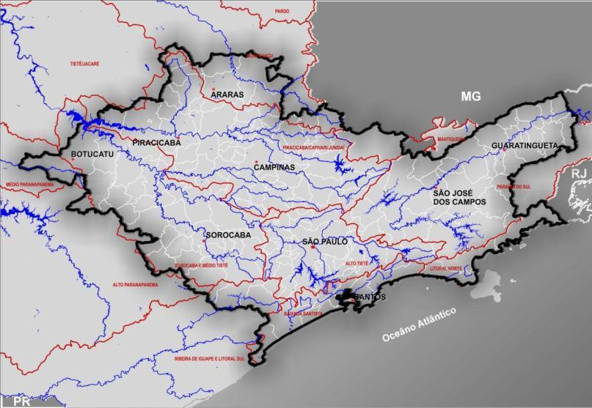

Arranjo 1
Voltar
Barr. Piraí
Vol. Útil: 8,73 Mm³
Res. Duas Pontes
Vol. Útil: 56,44 Mm³
Res. Pedreira
Vol. Útil: 41,76 Mm³
Barr. Jundiuvira-Piraí
Vol. Útil: 3,10 Mm³
Res. Campo Limpo
Vol. Útil: 2,80 Mm³
Alto Juquiá (França–ETA Cotia)
Qmax: 16,50 m³/s
Itatinga - Itapanhaú
Qmax: 4,90 m³/s
Braço do Rio Pequeno - Billings
Qmax: 3,50 m³/s
Notes:
*

Slide 62
Arranjo 1A
Voltar
Barr. Piraí
Vol. Útil: 8,73 Mm³
Res. Duas Pontes
Vol. Útil: 56,44 Mm³
Res. Pedreira
Vol. Útil: 41,76 Mm³
Barr. Jundiuvira-Piraí
Vol. Útil: 3,10 Mm³
Res. Campo Limpo
Vol. Útil: 2,80 Mm³
Itatinga - Itapanhaú
Qmax: 4,90 m³/s
São Lourencinho –ETA Embu-Guaçu
Qmax: 16,50 m³/s
Braço do Rio Pequeno - Billings
Qmed: 2,23 m³/s
Notes:
*

Slide 63
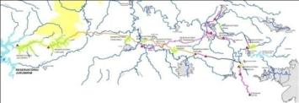
Arranjo 2
Voltar
Barr. Piraí
Vol. Útil: 8,73 Mm³
Res. Duas Pontes
Vol. Útil: 56,44 Mm³
Res. Pedreira
Vol. Útil: 41,76 Mm³
Barr. Jundiuvira-Piraí
Vol. Útil: 3,10 Mm³
Jurumirim-ETA Cotia
Qmax: 11,00 m³/s
Res. Campo Limpo
Vol. Útil: 2,80 Mm³
Itatinga / Itapanhaú
Qmax: 4,90 m³/s
São Lourenço (França–ETA Cotia)
Qmax: 4,70 m³/s
Braço do Rio Pequeno - Billings
Qmax: 3,00 m³/s
Notes:
*

Slide 64
Arranjo 3
Voltar
Barr. Piraí
Vol. Útil: 8,73 Mm³
Res. Duas Pontes
Vol. Útil: 56,44 Mm³
Res. Pedreira
Vol. Útil: 41,76 Mm³
Jurumirim-ETA Cotia
Qmax: 17,50 m³/s
Res. Campo Limpo
Vol. Útil: 2,80 Mm³
Sarapuí-Sorocaba-Salto-Res. Piraí
Qmax: 0,65 m³/s
Itatinga / Itapanhaú
Qmax: 4,90 m³/s
Notes:
*

Slide 65

Arranjo 4
Voltar
Jurumirim-ETA Cotia
Qmax: 7,50 m³/s
Jaguari / Atibainha
Qmax: 6,00 m³/s
Sarapuí-Sorocaba-Salto-Res. Piraí-Indaiatuba
Qmax: 1,35 m³/s
Itatinga / Itapanhaú
Qmax: 4,90 m³/s
Braço do Rio Pequeno - Billings
Qmax: 3,50 m³/s
São Lourenço (França–ETA Cotia)
Qmax: 4,70 m³/s
Notes:
*

Slide 66
Arranjo 5
Voltar
Jurumirim-ETA Cotia
Qmax: 13,00 m³/s
Jaguari / Atibainha
Qmax: 8,50 m³/s
Sarapuí-Sorocaba-Salto-Res. Piraí-Indaiatuba
Qmax: 1,50 m³/s
Itatinga / Itapanhaú
Qmax: 4,90 m³/s
Notes:
*

Slide 67

Arranjo 6
Voltar
Atibaia–Indaiatuba
Qmed: 1,00 m³/s
Res. Duas Pontes
Vol. Útil: 56,44 Mm³
Barr. Piraí
Vol. Útil: 8,73 Mm³
Res. Pedreira
Vol. Útil: 41,76 Mm³
Jaguari / Atibainha
Qmax: 2,00 m³/s
Guararema / Biritiba
Qmax: 5,00 m³/s
Alto Juquiá (França–ETA Cotia)
Qmax: 15,00 m³/s
Braço do Rio Pequeno - Billings
Qmax: 3,00 m³/s
Notes:
*

Slide 68
Arranjo 7
Voltar
Res. Cabreúva-Barueri
Incluso na Jurumirim-ETA Cotia
Jurumirim-ETA Cotia
Qmax: 14,00 m³/s
Jaguari / Atibainha
Qmax: 7,00 m³/s
Guararema / Biritiba
Qmax: 5,00 m³/s
Sarapuí-Sorocaba-Salto-Res. Piraí-Indaiatuba
Qmax: 1,35 m³/s
Notes:
*

Slide 69
Arranjo 8
Voltar
Res. Duas Pontes
Vol. Útil: 56,44 Mm³
Barragem Pedreira - Rio Atibaia - Rio Jundiaí
Qmax: 3,0 m³/s
Res. Pedreira
Vol. Útil: 41,76 Mm³
Barr. Jundiuvira-Piraí
Vol. Útil: 3,10 Mm³
Jaguari / Atibainha
Qmax: 2,00 m³/s
Alto Juquiá (França–ETA Cotia)
Qmax: 15,00 m³/s
Itatinga / Itapanhaú
Qmax: 4,90 m³/s
Braço do Rio Pequeno - Billings
Qmax: 3,00 m³/s
Notes:
*

Slide 70
Arranjo 9
Voltar
Res. Duas Pontes
Vol. Útil: 56,44 Mm³
Barragem Pedreira - Rio Atibaia - Rio Jundiaí
Qmax: 3,0 m³/s
Res. Pedreira
Vol. Útil: 41,76 Mm³
Barr. Jundiuvira-Piraí
Vol. Útil: 3,10 Mm³
Jurumirim-ETA Cotia
Qmax: 13,00 m³/s
Itatinga / Itapanhaú
Qmax: 4,90 m³/s
São Lourenço (França–ETA Cotia)
Qmax: 4,70 m³/s
Braço do Rio Pequeno - Billings
Qmax: 3,00 m³/s
Notes:
*

Slide 71
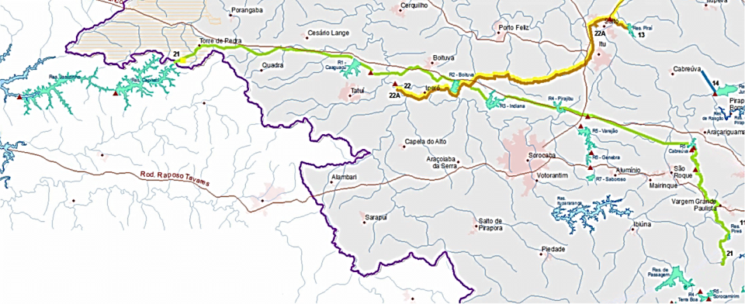
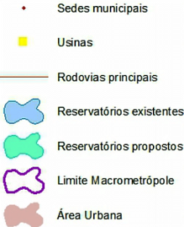
Jurumirim- ETA Cotia
Voltar
2
3
4
5
7
9

Slide 72
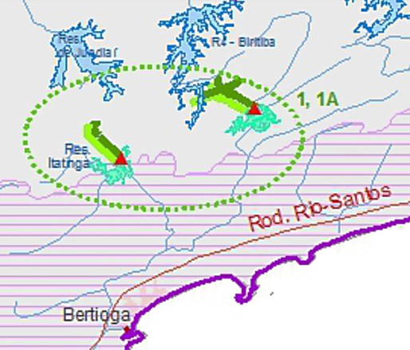
Itatinga / Itapanhaú
Voltar
1
1A
2
3
4
5
8
9

Slide 73
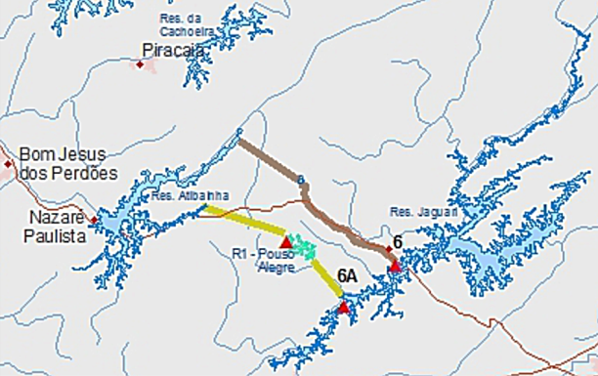
Jaguari / Atibainha
Voltar
4
5
6
7
8

Slide 74
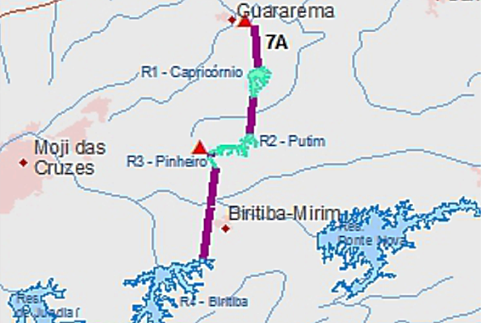
Guararema / Biritiba
Voltar
6
7

